Slide 1
SCIENCE OF SYNTHESIS

Slide 2
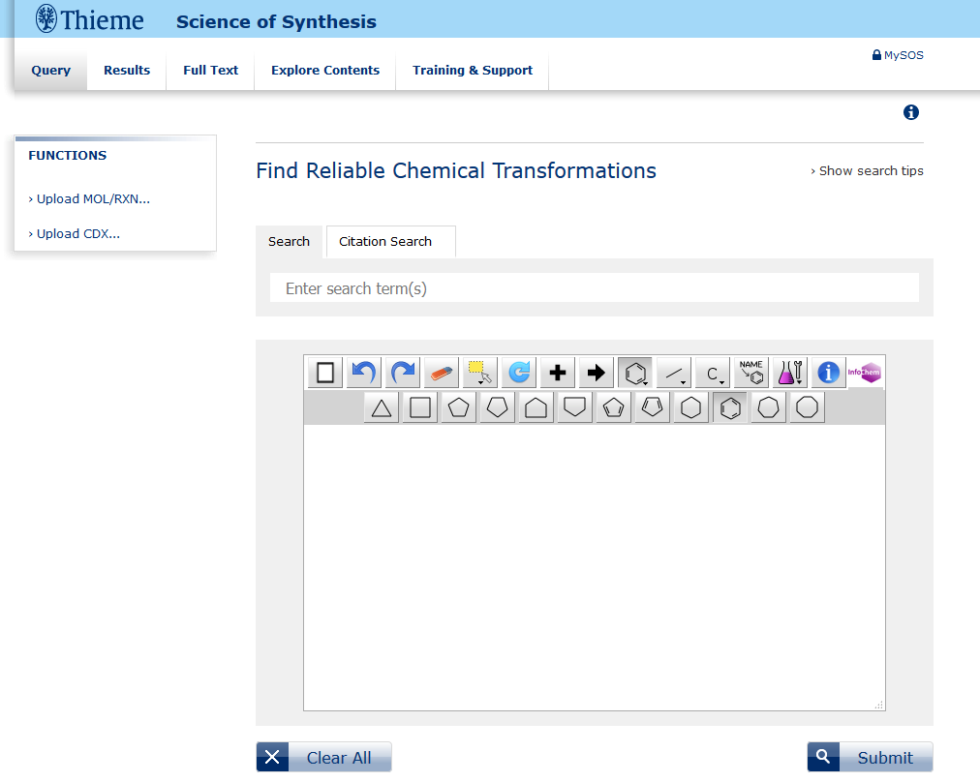
Science of Synthesis és un recurs produït per Thieme que recull el text complet de la metodologia sintètica desenvolupada, des de principis del 1800 fins a l’actualitat, en els camps de la Química Orgànica i Organometàl·lica.
Pantalla inicial de cerca
Accés com a usuari registrat
Informació sobre com cercar
Cerca al text complet
Editor d’estructures. No necessita Java
Cerca de cites dins de les sèries de llibres
2

Slide 3
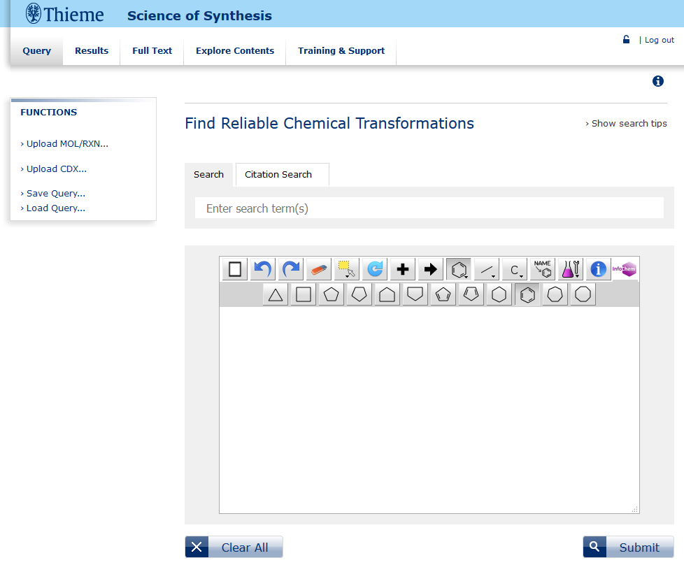
Accés com a usuari registrat (MySOS)
Per accedir com a usuari registrat (MySOS)
Si volem accedir a MySOS, primer hem de crear-nos un compte personal
Ens identifiquem a MySOS
L’accés a MySOS ens permet gravar cerques i executar-les posteriorment
3

Slide 4
Tipus de cerques:
Text complet
Cites
Avançada
Estructural: compostos i reaccions
Combinada: text complet i estructura
4

Slide 5
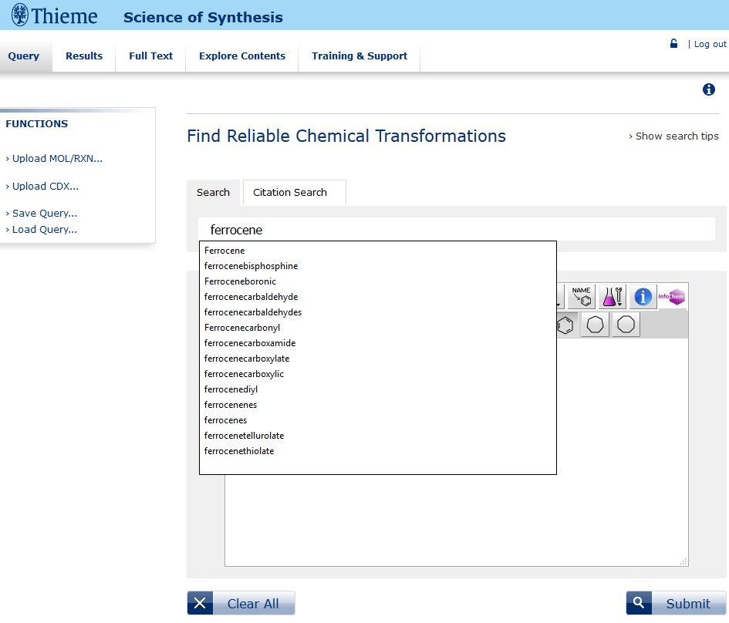
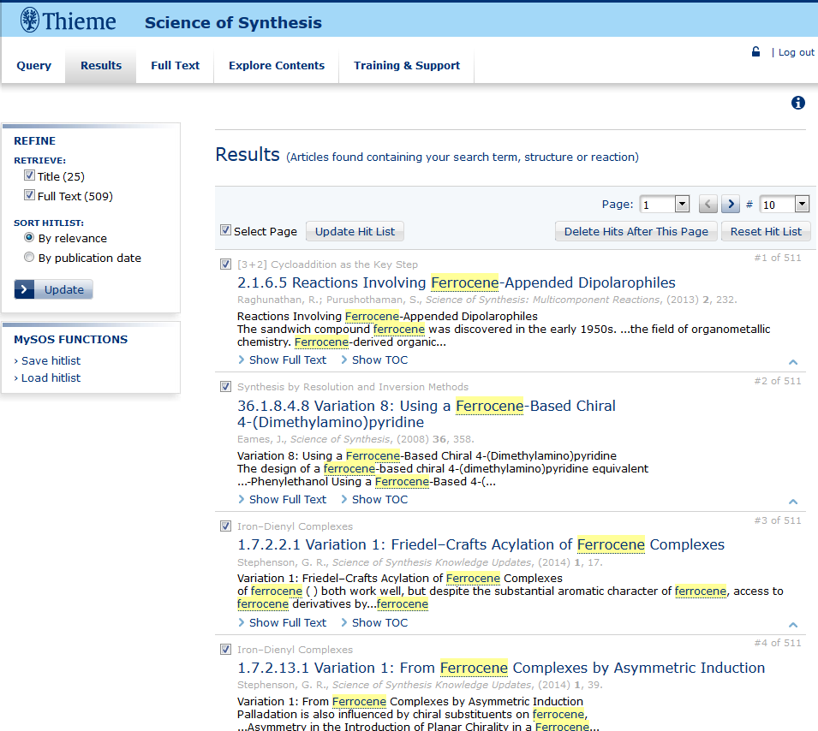
Cerca de text
Resultats de la cerca: Es pot accedir al text complet i a la taula de continguts
Al posar el terme de cerca, s’obre el diccionari i ens dona diferents variacions possibles del terme
La cerca es fa al títol i també, al text complet
5

Slide 6
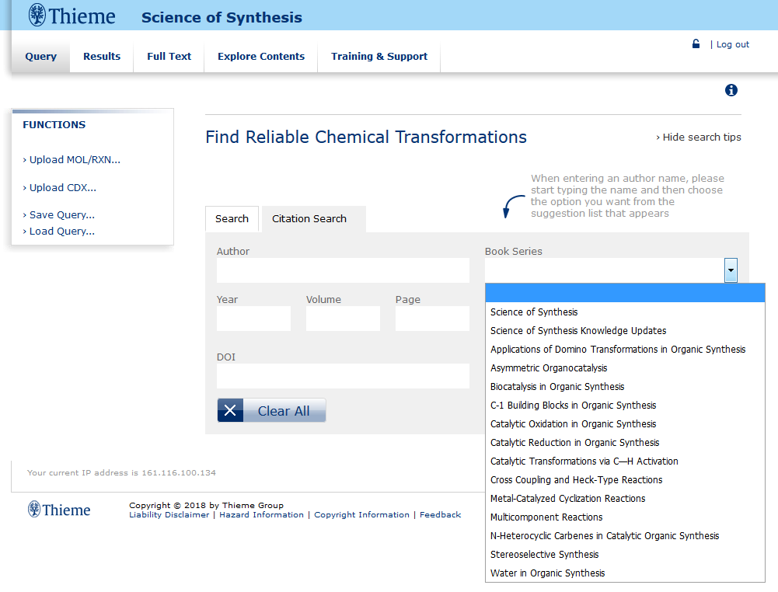
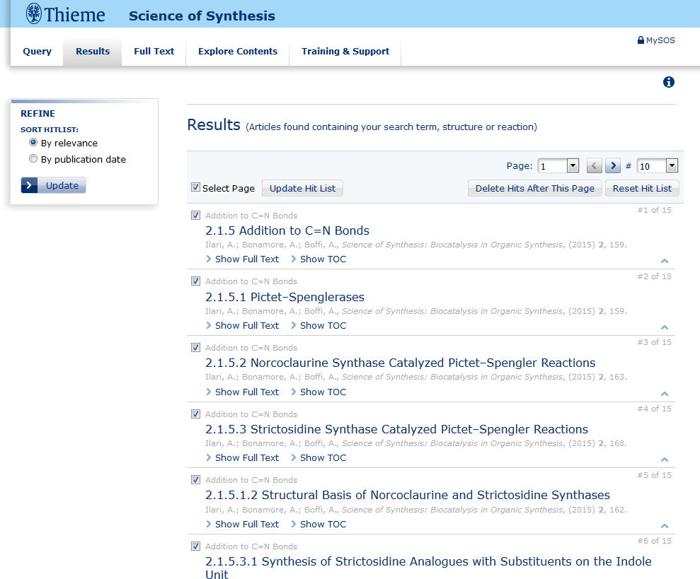
Cerca de cites
Resultats de la cerca: Es pot accedir al text complet i a la taula de continguts
Permet cercar a les diferents sèries de l’obra
Es pot cercar a partir de les principals dades de la cita
6

Slide 7
Cerca avançada
Operadors booleans (S’han de posar en majúscules):
AND: cerca diferents termes alhora al mateix document.
OR: cerca els termes al mateix document. No cal que hi siguin tots.
NEAR: els termes de cerca han d’estar a prop entre ells dins del document.
Truncament (*): Es pot posar tan al final com a principi del terme *XXX*, XXX*, *XXX
“XXX XX”: es busca el terme o frase exacta de dins de les cometes.
Cerca de metadades. S’han d’utilitzar els següents prefixos davant del terme de cerca:
section, volume o page: número de secció, volum o pàgina dins del SOS.
author: autors que han contribuit al SOS.
year: any de publicació del volum del SOS.
title: títol de la secció.
ref-author: autor de les referències citades.
ref-year: any de publicació de les referències citades.
journal: títol de la revista de les referències citades.
cas-rn: número de register del CAS.
doi: Digital Object Identifier (DOI).
namereaction: nom de la reacció.

Slide 8
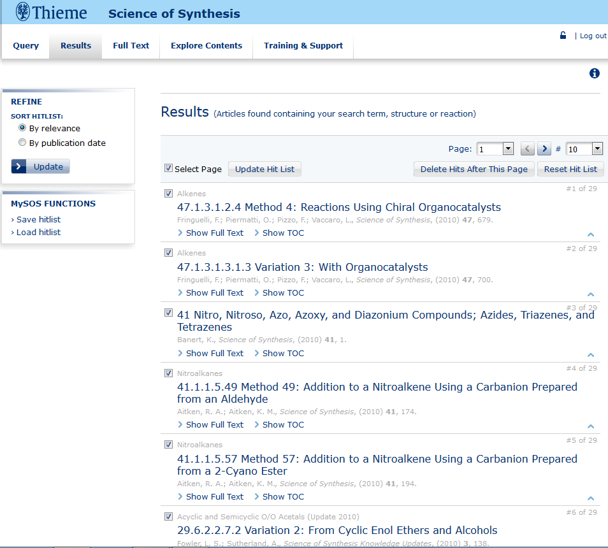
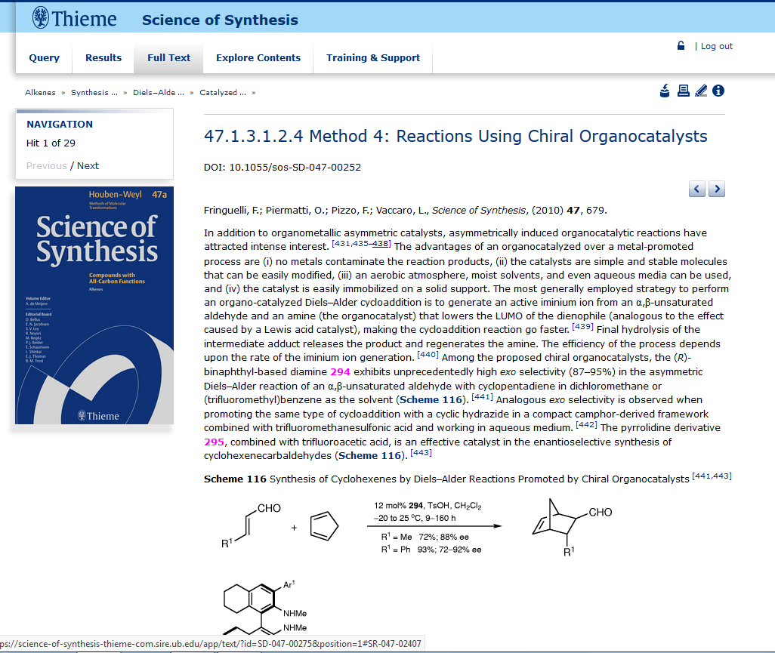
Cerca avançada
Termes de cerca amb truncament, operador booleà i prefix
Resultats amb el text complet corresponent

Slide 9
Cerca avançada
Es cercarà exactament el terme o frase que es troba entre cometes
Houben-Weyl escanejat
Text complet. Conté cites del Houben-Weyl i dona accés al corresponent document escanejat.
Resultats de cerca
9

Slide 10
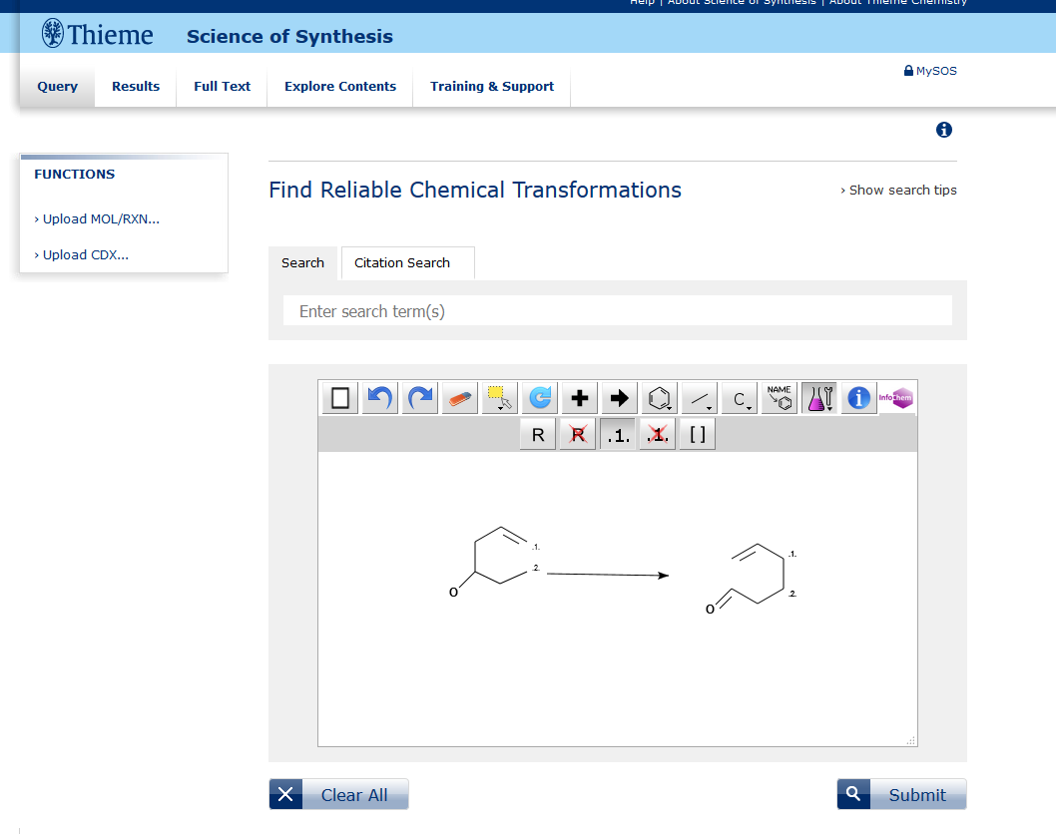
Cerca de reaccions
Per cercar reaccions cal dibuixar l’estructura de qualsevol component de la reacció. No és necessari dibuixar la reacció completa
Es poden indicar els àtoms on té lloc la reacció
A la pantalla de resultats és possible visualitzar directament la reacció
10

Slide 11
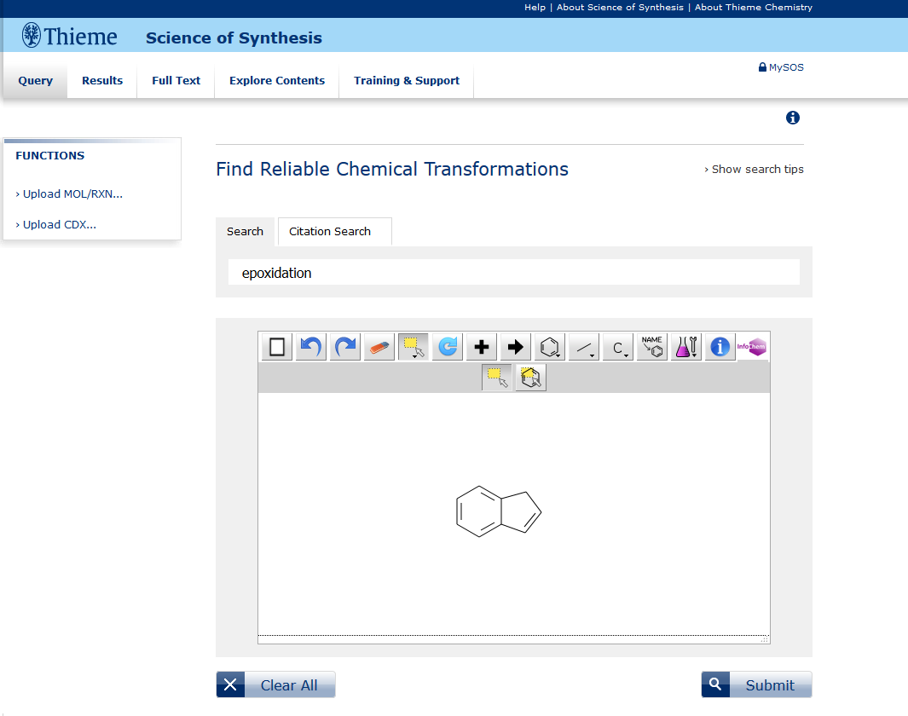
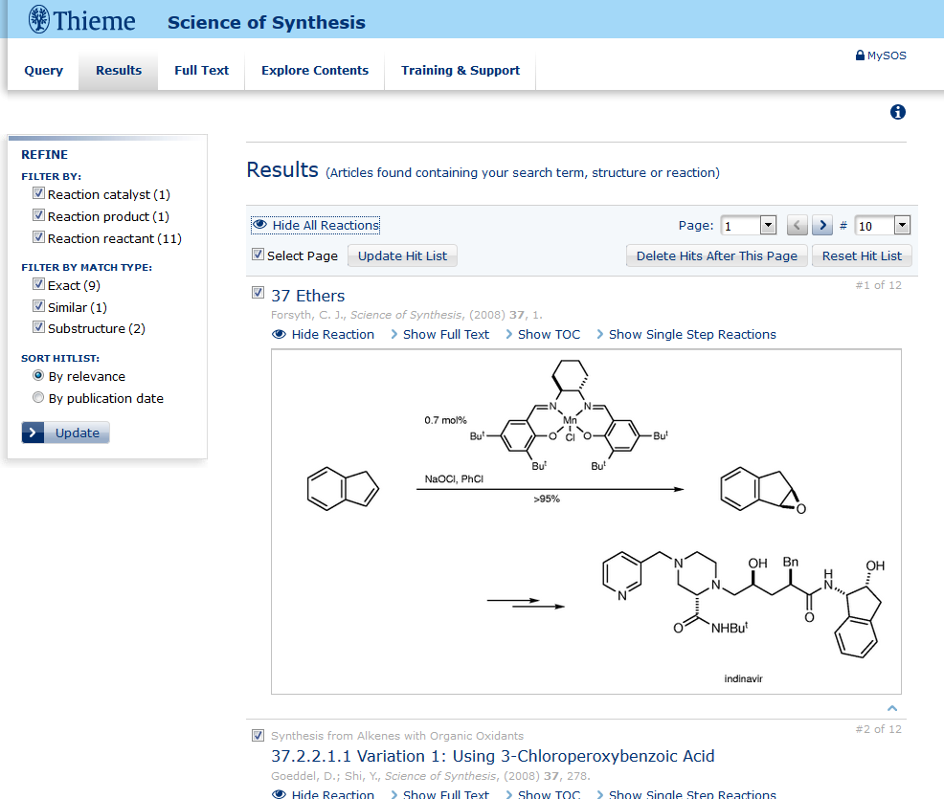
Cerca combinada
Diferents opcions per refinar els resultats
És possible fer una cerca de text i
estructura a la vegada
Text complet
11

Slide 12
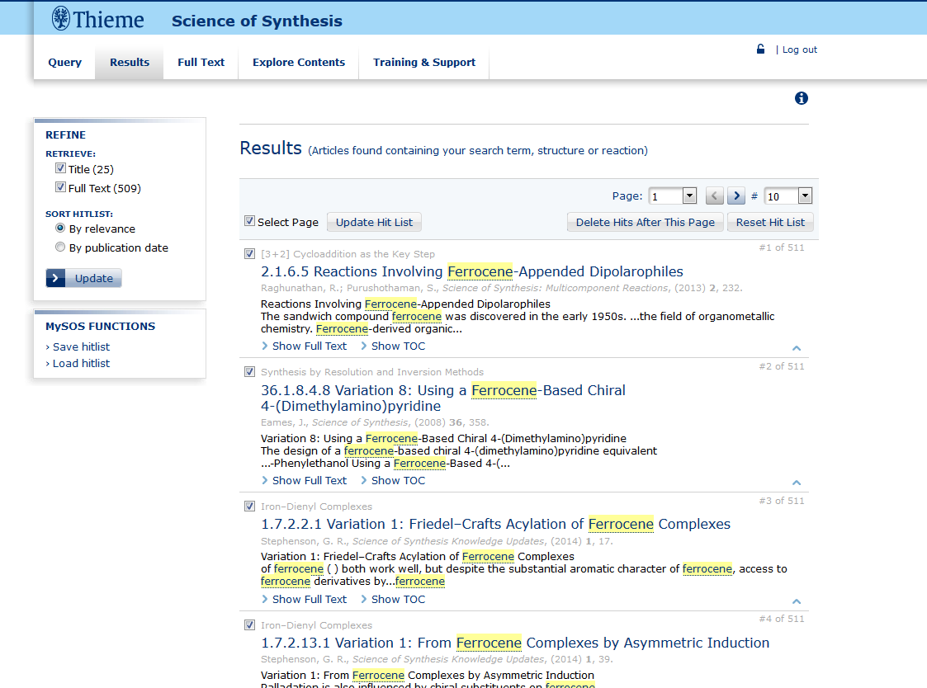
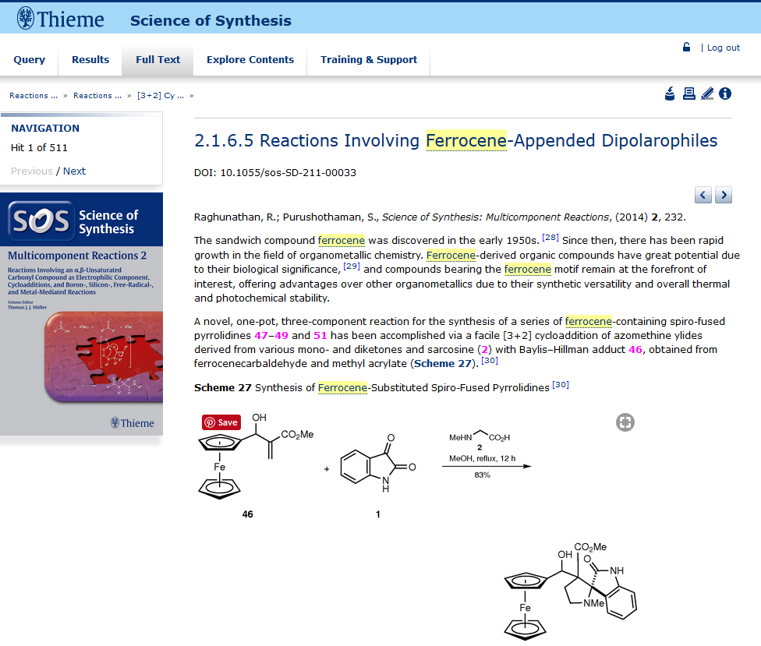
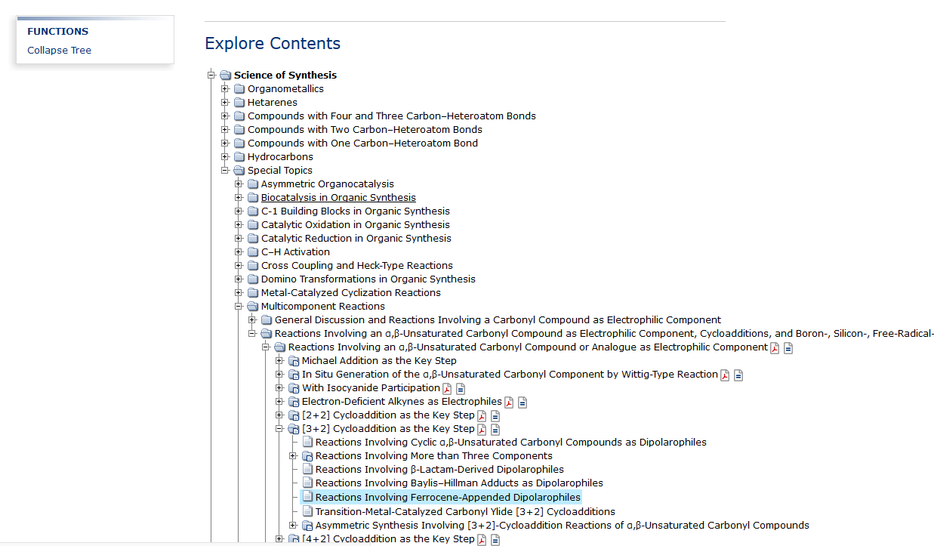
Visualització dels resultats
Text complet
A la cerca de text podem refinar els resultats. El nostre terme de cerca pot trobar-se al títol o al text complet
Taula de continguts
12

Slide 13
Visualització dels resultats
Des dels resultats de la cerca de reaccions s’accedeix al text complet
Text complet
S’arriba a la taula de continguts (TOC), tant des de la pantalla de resultats com des del text complet
13

Slide 14
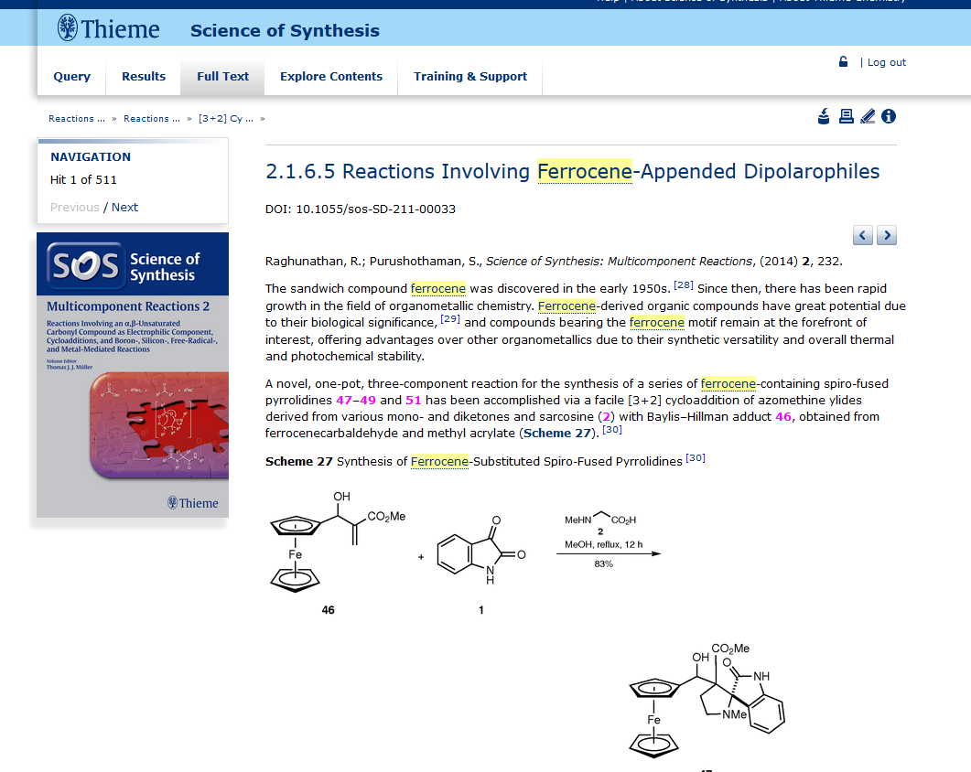
Descàrrega, impressió i exportació dels resultats
Exportació en format RIS, Refworks, BibTex o Plain text
Descàrrega o impressió del capítol
14

Slide 15
Moltes gràcies!
© CRAI Universitat de Barcelona, curs 2018-19

